Slide 1
Υλικά Γραφικών Τεχνών (Θ)
Ανοικτά Ακαδημαϊκά Μαθήματα στο ΤΕΙ Αθήνας
Ενότητα 3: Άνθρακας και αλλοτροπικές μορφές του
Βασιλική Μπέλεση
Επίκ. Καθηγήτρια
Τμήμα Γραφιστικής
Κατεύθυνση Τεχνολογίας Γραφικών Τεχνών
Το περιεχόμενο του μαθήματος διατίθεται με άδεια Creative Commons εκτός και αν αναφέρεται διαφορετικά | Το έργο υλοποιείται στο πλαίσιο του Επιχειρησιακού Προγράμματος «Εκπαίδευση και Δια Βίου Μάθηση» και συγχρηματοδοτείται από την Ευρωπαϊκή Ένωση (Ευρωπαϊκό Κοινωνικό Ταμείο) και από εθνικούς πόρους.

Slide 2
Ηλεκτρονική δομή άνθρακα
Ο άνθρακας είναι ένα στοιχείο μοναδικό που σχηματίζει τεράστιο αριθμό χημικών ενώσεων χάρη στην ηλεκτρονική του δομή.
Το άτομο C (ατομικός αριθμός 6) ανήκει στην
4^{η} περίοδο και στην 2^{η} ομάδα του περιοδικού πίνακα.
Έχει 6 ηλεκτρόνια γύρω από τον πυρήνα του
Η ηλεκτρονική δομή του είναι : 1s² 2s² 2p².

Slide 3
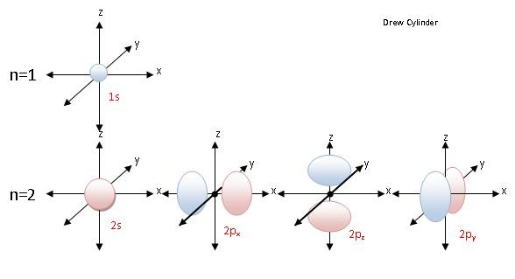
Ηλεκτρονική δομή άνθρακα
Τα 6 ηλεκτρόνια συμπληρώνουν τις 1s και 2s στάθμες, ενώ τα υπόλοιπα 2 ηλεκτρόνια καταλαμβάνουν δύο από τις 2p (2px, 2py, 2pz) αφήνοντας το τρίτο κενό.
Στο chemwiki.ucdavis.edu διαθέσιμο με άδεια CC BY-NC-SA 3.0 US

Slide 4
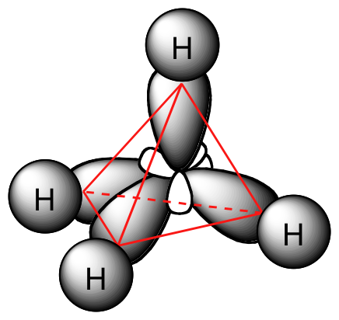
Ηλεκτρονική δομή άνθρακα
Η ύπαρξη των 4 ατόμων υδρογόνου στο CH₄ υποδηλώνει ότι το άτομο άνθρακα έχει 4 ασύζευκτα ηλεκτρόνια και σχηματίζονται 4 ισοδύναμοι δεσμοί.
Στο chemwiki.ucdavis.edu διαθέσιμο με άδεια CC BY-NC-SA 3.0 US

Slide 5
Ηλεκτρονική δομή άνθρακα
Ουσιαστικά τα τέσσερα τροχιακά σθένους (1 s και 3 p) συνδυάζονται κατά τη δημιουργία του δεσμού και σχηματίζουν 4 νέα και ισοδύναμα, υβριδικά τροχιακά sp³ (θεωρία δεσμού σθένους).

Slide 6
“Atomic orbitals and periodic table construction”, by Jubobroff available under CC BY-SA 3.0

Slide 7
Οι αλλοτροπικές μορφές του άνθρακα είναι:
Διαμάντι
Γραφίτης
Φουλλερένια
Νανοσωλήνες άνθρακα
Ο άνθρακας έχει ισομερή από μηδενική διάσταση ως και τρεις διαστάσεις.

Slide 8
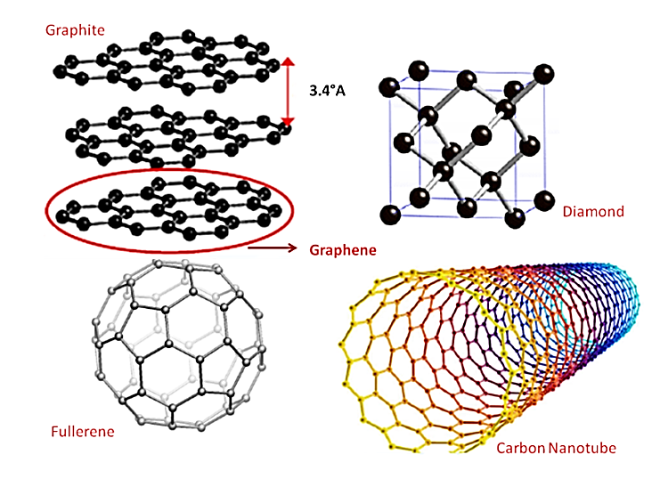
Αλλοτροπικές μορφές του άνθρακα
“Figure 1. Different allotropes of carbon viz Graphite, Diamond, Fullerene, and Carbon nanotube” στο intechopen.com διαθέσιμο με άδεια CC BY 3.0

Slide 9
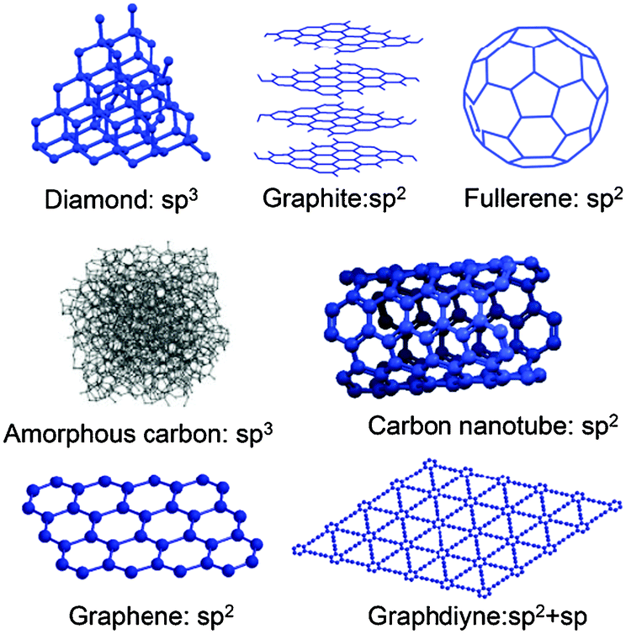
Αλλοτροπικές μορφές του άνθρακα
pixshark.com

Slide 10
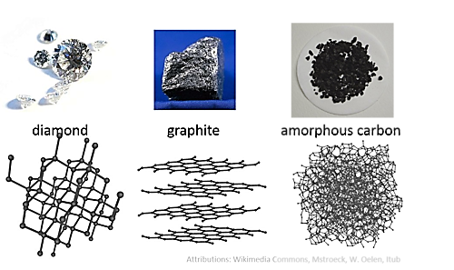
Αλλοτροπικές μορφές του άνθρακα
Παράγωγο έργο του “Diamond and graphite” από Itub διαθέσιμο με άδεια CC BY-SA 3.0

Slide 11
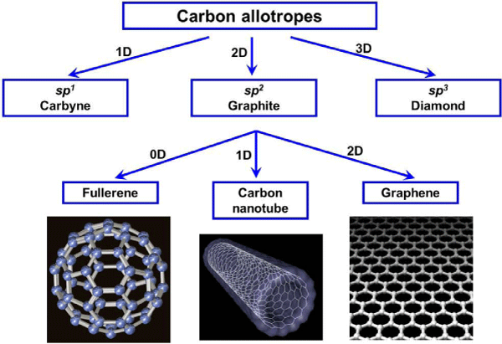
Αλλοτροπικές μορφές του άνθρακα
pixshark.com

Slide 12
Διαμάντι

Slide 13
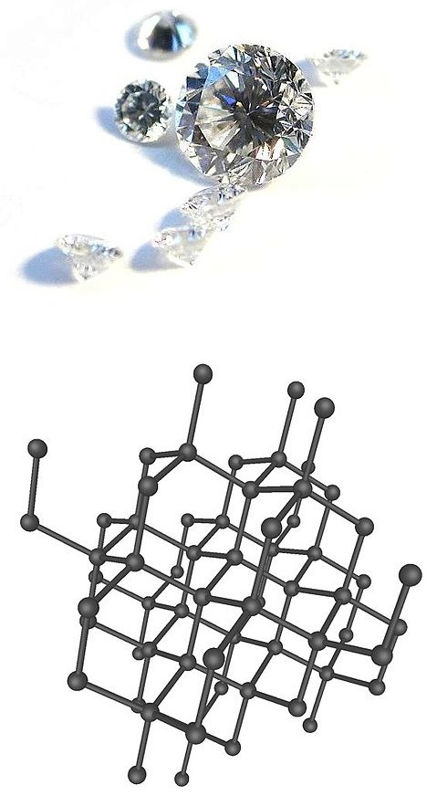
Διαμάντι
sp³ υβριδισμός και 4 σ δεσμοί.
Κάθε άτομο άνθρακα συνδέεται με τέσσερα γειτονικά δίνοντας μια τετραεδρική δομή.
Οι ενδοατομικές αποστάσεις είναι 0.154 nm.
“Diamond and graphite” από Itub διαθέσιμο με άδεια CC BY-SA 3.0

Slide 14
Διαμάντι
Χαμηλή ηλεκτρική αγωγιμότητα λόγω ανυπαρξίας π δεσμών
Οι σ δεσμοί προσδίδουν στο διαμάντι την υψηλότερη γνωστή σκληρότητα (80-100 GPa).
“Diamond and graphite” από Itub διαθέσιμο με άδεια CC BY-SA 3.0

Slide 15
Γραφίτης

Slide 16
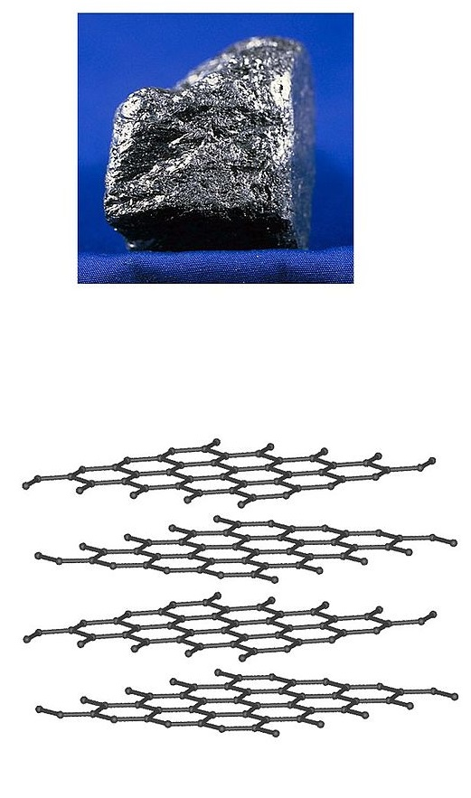
Γραφίτης
Ο γραφίτης αποτελείται από στρώσεις εξαγωνικά διατεταγμένων ατόμων άνθρακα.
“Diamond and graphite” από Itub διαθέσιμο με άδεια CC BY-SA 3.0

Slide 17
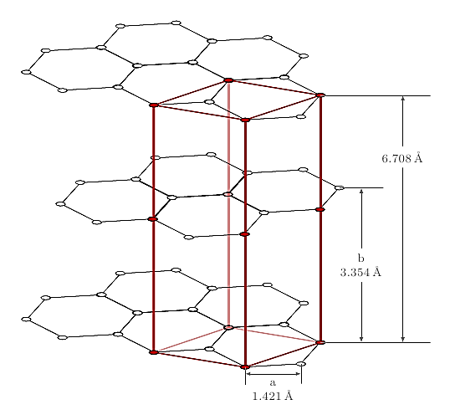
Γραφίτης
Σε μία στρώση κάθε άτομο άνθρακα συνδέεται με τρία ομοεπίπεδα γειτονικά άτομα με ισχυρούς ομοιοπολικούς δεσμούς.
Τα γραφιτικά επίπεδα απέχουν 3,34 Å (0.34 nm).
Η απόσταση των ατόμων άνθρακα του ίδιου επιπέδου στον γραφίτη είναι 0.1421 nm.
Στο tex.stackexchange.com διαθέσιμο με άδεια CC BY-SA 3.0

Slide 18
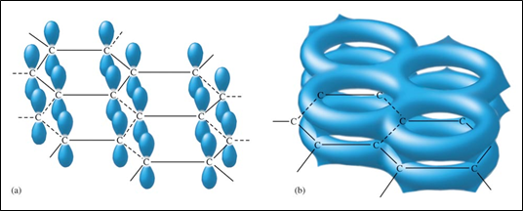
Γραφίτης
Στον γραφίτη, τα 3 sp² τροχιακά διευθετούνται στον χώρο πάνω σε ένα επίπεδο σχηματίζοντας μεταξύ τους γωνία 120^{ο} ώστε να βρίσκονται όσο το δυνατόν πιο απομακρυσμένα μεταξύ τους
Οι ισχυροί σ δεσμοί δημιουργούνται από την επικάλυψη των sp² τροχιακών από άλλα γειτονικά άτομα άνθρακα που ανήκουν στο ίδιο επίπεδο
© Cengage Learning, Chapter 10 Liquids and Solids, στο slideplayer.com

Slide 19
Γραφίτης
Το τέταρτο δεσμικό ηλεκτρόνιο συμμετέχει σε έναν ασθενή δεσμό τύπου Van der Waals μεταξύ των στρώσεων.
Το τέταρτο ηλεκτρόνιο καταλαμβάνει το μη υβριδισμένο p_{z} τροχιακό, το οποίο είναι κάθετο στο επίπεδο των σ ομοιοπολικών δεσμών και συνδέεται με ασθενικό π δεσμό μέσω πλευρικής αλληλοεπικάλυψης με το αντίστοιχο p_{z} τροχιακό του γειτονικού επιπέδου και ατόμου άνθρακα.
© Cengage Learning, Chapter 10 Liquids and Solids, στο slideplayer.com

Slide 20
Γραφίτης
Τα απεντοπισμένα π ηλεκτρόνια κινούνται ελεύθερα κατά μήκος ολόκληρης της στοιβάδας, με αποτέλεσμα το χαρακτηριστικό μαύρο χρώμα του, τη μεταλλική λάμψη και τη μεγάλη ηλεκτρική αγωγιμότητα κατά μήκος των γραφιτικών επιπέδων.
pixshark.com

Slide 21
Ιδιότητες γραφίτη
Αγωγιμότητα
Αντοχή
Αδράνεια

Slide 22
Χαρακτηριστικά εσωτερικών γραφιτικών επιπέδων
Τα εσωτερικά γραφιτικά επίπεδα παρουσιάζουν
υδρόφοβο χαρακτήρα
χαμηλή πολικότητα
μη ιονική συμπεριφορά και
εμφανίζουν μεγάλη πυκνότητα π-ηλεκτρονίων

Slide 23
Χαρακτηριστικά εξωτερικών γραφιτικών επιπέδων
Η προσκόλληση καρβοξυλικών ομάδων, υδροξυλίων, αμινών κ.τ.λ. είναι εφικτή στα εξωτερικά γραφιτικά επίπεδα και ιδιαίτερα στις άκρες τους.

Slide 24
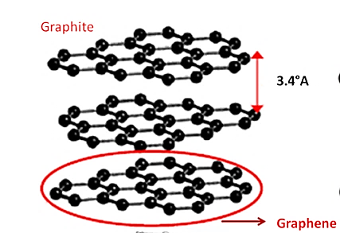
Γραφένιο
Γραφένιο είναι το όνομα που δίνουμε σε κάθε ένα από αυτά τα γραφιτικά επίπεδα δηλαδή αποτελείται δηλαδή από ένα ‘’φύλλο’’ πάχους ενός μόνο ατόμου άνθρακα.
Αποτελεί τον γεννήτορα γραφιτικών υλικών διαφορετικής διαστατικότητας {φουλερένια (0D), νανοσωλήνες άνθρακα (1D)}.
Για την απομόνωση του γραφενίου (με μικρομηχανικό σχισμό) απονεμήθηκε το βραβείο Nobel Φυσικής 2010 στους Andre Geim και Konstantin Novoselov.
“Figure 1. Different allotropes of carbon viz Graphite, Diamond, Fullerene, and Carbon nanotube” στο intechopen.com διαθέσιμο με άδεια CC BY 3.0

Slide 25
Μερικές χαρακτηριστικές ιδιότητες
Υψηλή θερμική και ηλεκτρική αγωγιμότητα
Άριστη μηχανική αντοχή
Ευκαμψία

Slide 26
Δεσμοί σ
pixshark.com

Slide 27
Δεσμοί π
pixshark.com

Slide 28
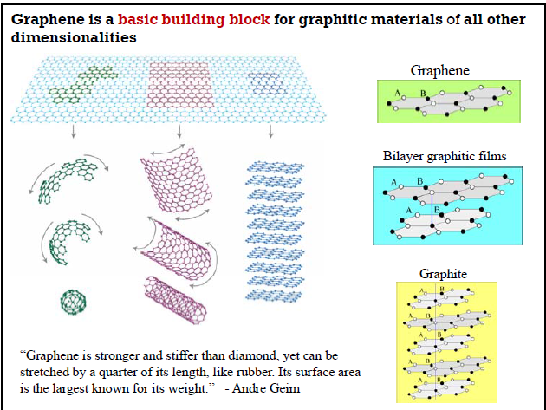
Το γραφένιο
physics.drexel.edu

Slide 29
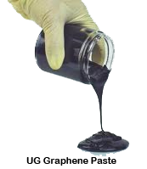
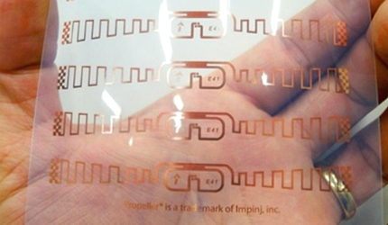
Εφαρμογή στις γραφικές τέχνες
Αγώγιμα μελάνια ή πάστες που βρίσκουν εφαρμογή σε τυπωμένα ηλεκτρονικά (Printable electronic), RFID κεραίες, σένσορες, έξυπνη συσκευασία,
Αγώγιμα επιχρίσματα
e-paper και e-textile
Οργανικά φωτοβολταϊκά
κ.τ.λ.
ugenttech.com
progressivemediagroup.com

Slide 30
Εκτυπωτικές μέθοδοι που χρησιμοποιούνται είναι
Βαθυτυπία
Φλεξογραφία
Μεταξοτυπία
Ink jet

Slide 31
Φουλερένια

Slide 32
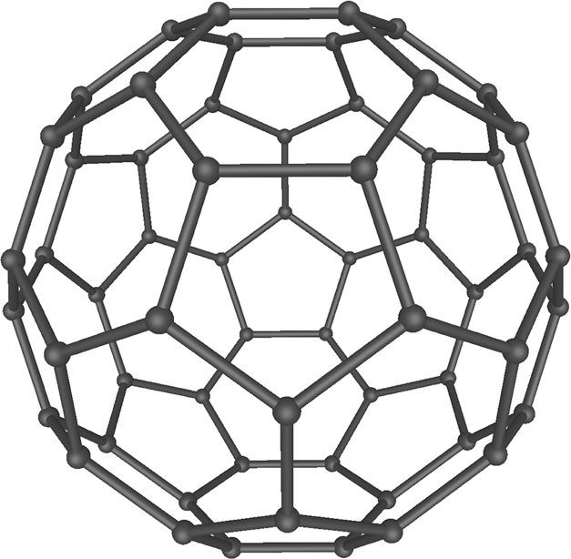
Φουλερένιο
Το 1985 οι Smalley, Curl και Kroto (Rice University) ανακάλυψαν μια νέα δομή του άνθρακα, το φουλερένιο.
Η έρευνά τους απέσπασε το Νόμπελ Χημείας το 1996.
“C60a” από Soroush83 διαθέσιμο με άδεια CC BY-SA 3.0

Slide 33
Φουλερένιο
Το πιο γνωστό φουλερένιο είναι αυτό το οποίο αποτελείται από 60 άτομα άνθρακα C60, αλλά επίσης κοινά είναι αυτά με 70, 72, 76 και 84 άτομα άνθρακα και συμβολίζονται C70, C72, C76, C84, αντίστοιχα.
Υπάρχουν επίσης και άλλες ακόμα δομές με περισσότερα από 100 άτομα άνθρακα.

Slide 34
Ιδιότητες
Ως καθαρά κρυσταλλικό στερεό είναι ηλεκτρικά μονωτικό.
Με την προσθήκη κατάλληλων προσμίξεων μπορεί να γίνει πολύ αγώγιμο και ημιαγώγιμο.

Slide 35
Νανοσωλήνες άνθρακα

Slide 36
Νανοσωλήνες άνθρακα
Σαν υλικά είναι γνωστά από το 1950 όμως έγιναν γνωστά μετά από την ερευνητική δουλειά του Iijjima’s το 1991 κατά την οποία παρήχθησαν νανοσωλήνες άνθρακα τέλειοι μορφολογικά.

Slide 37
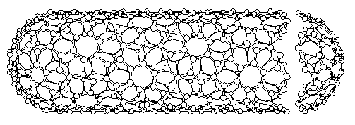
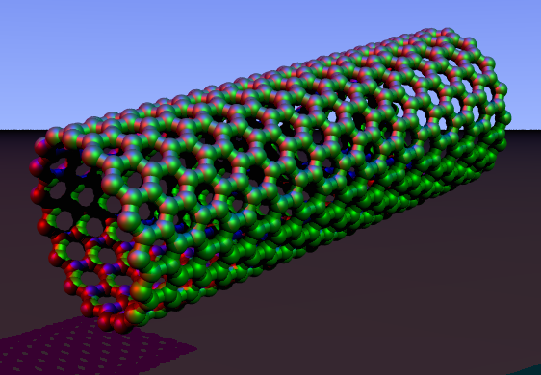
Νανοσωλήνες άνθρακα
Η δομή των νανοσωλήνων άνθρακα μπορεί να περιγραφεί σαν ένα γραφιτικό φύλλο (graphene) τυλιγμένο σε σχήμα κυλίνδρου με διάμετρο μερικών νανομέτρων. To μήκος τους είναι 3-50 μm. Τα δύο άκρα ενδέχεται να καλύπτονται από ημισφαίριο ή ημισφαίρια φουλερενίων διαφόρων σχημάτων.
phys.ttu.edu
“Carbon nanotube zigzag povray cropped” από Antony-22 διαθέσιμο ως κοινό κτήμα

Slide 38
Νανοσωλήνες άνθρακα
Τα άτομα του άνθρακα έχουν υβριδισμό sp², όπως και ο γραφίτης.
Ενδέχεται κάποια άτομα να έχουν και sp³ υβριδισμό.

Slide 39
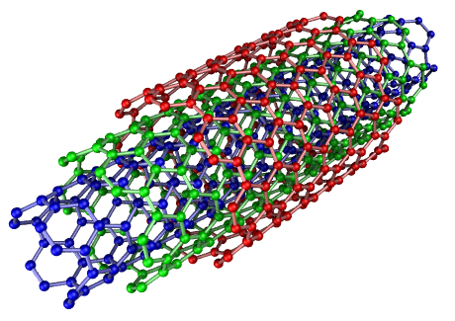
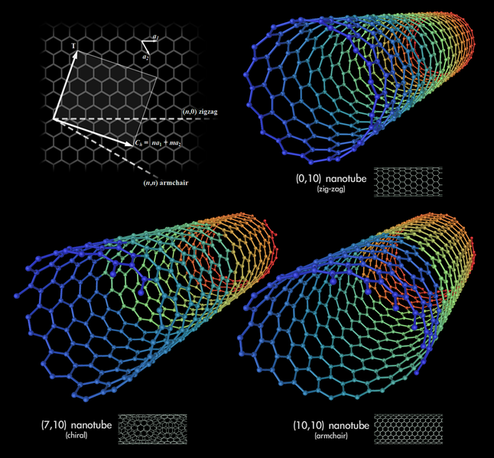
Νανοσωλήνες άνθρακα
Οι νανοσωλήνες ανάλογα με το αν αποτελούνται από ένα ή περισσότερα φύλλα γραφίτη, διακρίνονται στους μονοτοιχωματικούς νανοσωλήνες άνθρακα (Single Walled Carbon Nanotubes, SWCN) και στους πολυτοιχωματικούς (Multi Walled Carbon Nanotubes, MWCNT).
“Multi-walled Carbon Nanotube” από Eric Wieser διαθέσιμο με άδεια CC BY-SA 3.0
“Types of Carbon Nanotubes” από Jrockleyδιαθέσιμο με άδεια CC BY-SA 3.0

Slide 40
Ιδιότητες νανοσωλήνων άνθρακα
Οι ιδιότητες των CNTs εξαρτώνται από:
το μήκος
την διάμετρό τους
το χειραϊκό διάνυσμα
την χειραϊκή γωνία
τον τρόπο με τον οποίο γίνεται η αναδίπλωση των γραφιτικών φύλλων
ατέλειες στα άκρα και
στην επιφάνεια του πλέγματος κ.τ.λ.

Slide 41
Τύποι νανοσωλήνων
“Types of Carbon Nanotubes” από Jrockleyδιαθέσιμο με άδεια CC BY-SA 3.0

Slide 42
Χαρακτηριστικές ιδιότητες
Σημαντικές ηλεκτρονικές ιδιότητες
Το 1/3 των νανοσωλήνων “zig zag” είναι ημιαγωγοί.
Οι νανοσωλήνες τύπου “armchair” είναι αγωγοί.
Η χειρομορφία καθορίζει τις ηλεκτρονικές ιδιότητες των νανοσωλήνων.
Αποτελούν το πιο ανθεκτικό γνωστό υλικό
Συνδυάζουν υψηλή ελαστικότητα (επιμηκύνονται, διπλώνουν, επιπεδοποιούνται) και υψηλή αντοχή (αντοχή 10-100 φορές υψηλότερη από εκείνη του χάλυβα, με μόλις ένα κλάσμα του βάρους τους) και υψηλή ακαμψία
Σημαντική θερμική αγωγιμότητα
Όσον αφορά τις οπτικές τους ιδιότητες απορροφούν ή σκεδάζουν το φως, αλλά και φθορίζουν ανάλογα με τη διάμετρο και τη χειρομορφία τους
Ενδιαφέρουσες χημικές ιδιότητες

Slide 43
Εφαρμογές Νανοσωλήνων Άνθρακα
Αποθήκευση υδρογόνου
Σένσορες
Μπαταρίες και supercapacitors
Στον τομέα των ηλεκτρονικών

Slide 44
Εφαρμογές στις γραφικές τέχνες
Αγώγιμα μελάνια για εκτύπωση τυπωμένων ηλεκτρονικών

Slide 45
Ξενόγλωσση Βιβλιογραφία
Georgakilas V., Demeslis A., Ntararas E., Kouloumpis A., Dimos K., Gournis D., Zboril R., Adv. Funct. Mat., 2015, 25, 1481–1487.
Kroto H.W., Heath J.R., O'Brien S.C., Curl R.F., Smalley R.E. C60:Buckminsterfullerene. Nature, 318, 162, 1985.
Tasis D., Tagmatarchis N., Bianco A., Prato M.: Chem.Rew.106, pp1105-1136 (2006).
Thostenson E.T., Z. Ren, Chou T.W. . Advances in the science and technology of carbon nanotubes and their composites: a review. Compos. Sci. Technol., 61, 1899, 2001.
Thostenson E.T. , Chou T.W. . Aligned multi-walled carbon nanotubereinforced composites: processing and mechanical characterization. J. Phys. D: Appl. Phys., 35, L77, 2002.
Thostenson E.T. , Li C. , Chou T.W. Nanocomposites in context. Compos. Sci. Technol., 65, 491, 2005.

Slide 46
Ελληνική Βιβλιογραφία
Αναστασιάδου Ζ.-Μ., «Μορφοποίηση ηλεκτροδίων άνθρακα και εφαρμογή τους σε αναλυτικούς και βιοαναλυτικούς σκοπούς», Διατριβή Ειδίκευσης, ΑΠΘ, Τμήμα Χημείας, Θεσσαλονίκη 2011.
Κασσαβέτης Σ., «Διεργασίες Νανοδομικών Υλικών και Νανομηχανικές Ιδιότητες», Διατριβή Ειδίκευσης, ΑΠΘ, Τμήμα Χημείας, Θεσσαλονίκη 2006.
Λογκάκης Ε., «Σύνθεση νανοπολυμερικών υλικών και οι ηλεκτρικές και θερμομηχανικές τους ιδιότητες», Σχολή Εφαρμοσμένων Μαθηματικών και Φυσικών Επιστημών, Τομέας Φυσικής, ΕΜΠ, Αθήνα, 2009.
Μπακανδρίτσος Α., «Σύνθεση, χαρακτηρισμός και ιδιότητες σύνθετων υλικών από άργιλο και νανοδομές άνθρακα», Διδακτορική Διατριβή, ΕΚΠΑ, Τμήμα Χημείας, Αθήνα 2005.
Σωτηριάδης Γ.Μ., «Μη καταστροφικός έλεγχος για τη μελέτη της συσσώρευσης βλάβης σε σύνθετα υλικά ενισχυμένα με ίνες γυαλιού, με και χωρίς την παρουσία νανοσωλινίσκων άνθρακα» Διδακτορική Διατριβή, Πανεπιστήμιο Πατρών – Πολυτεχνική σχολή, Τμήμα Μηχανολόγων & Αεροναυπηγών Μηχανικών , Πάτρα, Σεπτέμβριος, 2009.

Slide 47
Χρήσιμοι σύνδεσμοι
Magazine Scientific American ,INC, (April-2008).
brewerscience.com
ugenttech.com

Slide 48
Τέλος Ενότητας

Slide 49
Σημειώματα

Slide 50
Σημείωμα Αναφοράς
Copyright Τεχνολογικό Εκπαιδευτικό Ίδρυμα Αθήνας, Βασιλική Μπέλεση 2014. Βασιλική Μπέλεση. «Υλικά Γραφικών Τεχνών (Θ). Ενότητα 3: Άνθρακας και αλλοτροπικές μορφές του». Έκδοση: 1.0. Αθήνα 2014. Διαθέσιμο από τη δικτυακή διεύθυνση: ocp.teiath.gr.

Slide 51
Σημείωμα Αδειοδότησης
Το παρόν υλικό διατίθεται με τους όρους της άδειας χρήσης Creative Commons Αναφορά, Μη Εμπορική Χρήση Παρόμοια Διανομή 4.0 [1] ή μεταγενέστερη, Διεθνής Έκδοση. Εξαιρούνται τα αυτοτελή έργα τρίτων π.χ. φωτογραφίες, διαγράμματα κ.λ.π., τα οποία εμπεριέχονται σε αυτό. Οι όροι χρήσης των έργων τρίτων επεξηγούνται στη διαφάνεια «Επεξήγηση όρων χρήσης έργων τρίτων».
Τα έργα για τα οποία έχει ζητηθεί άδεια αναφέρονται στο «Σημείωμα Χρήσης Έργων Τρίτων».
[1] http://creativecommons.org/licenses/by-nc-sa/4.0/
Ως Μη Εμπορική ορίζεται η χρήση:
που δεν περιλαμβάνει άμεσο ή έμμεσο οικονομικό όφελος από την χρήση του έργου, για το διανομέα του έργου και αδειοδόχο
που δεν περιλαμβάνει οικονομική συναλλαγή ως προϋπόθεση για τη χρήση ή πρόσβαση στο έργο
που δεν προσπορίζει στο διανομέα του έργου και αδειοδόχο έμμεσο οικονομικό όφελος (π.χ. διαφημίσεις) από την προβολή του έργου σε διαδικτυακό τόπο
Ο δικαιούχος μπορεί να παρέχει στον αδειοδόχο ξεχωριστή άδεια να χρησιμοποιεί το έργο για εμπορική χρήση, εφόσον αυτό του ζητηθεί.

Slide 52
Επεξήγηση όρων χρήσης έργων τρίτων
©
Δεν επιτρέπεται η επαναχρησιμοποίηση του έργου, παρά μόνο εάν ζητηθεί εκ νέου άδεια από το δημιουργό.
διαθέσιμο με άδεια CC-BY
Επιτρέπεται η επαναχρησιμοποίηση του έργου και η δημιουργία παραγώγων αυτού με απλή αναφορά του δημιουργού.
διαθέσιμο με άδεια CC-BY-SA
Επιτρέπεται η επαναχρησιμοποίηση του έργου με αναφορά του δημιουργού, και διάθεση του έργου ή του παράγωγου αυτού με την ίδια άδεια.
διαθέσιμο με άδεια CC-BY-ND
Επιτρέπεται η επαναχρησιμοποίηση του έργου με αναφορά του δημιουργού.
Δεν επιτρέπεται η δημιουργία παραγώγων του έργου.
διαθέσιμο με άδεια CC-BY-NC
Επιτρέπεται η επαναχρησιμοποίηση του έργου με αναφορά του δημιουργού.
Δεν επιτρέπεται η εμπορική χρήση του έργου.
διαθέσιμο με άδεια CC-BY-NC-SA
Επιτρέπεται η επαναχρησιμοποίηση του έργου με αναφορά του δημιουργού
και διάθεση του έργου ή του παράγωγου αυτού με την ίδια άδεια.
Δεν επιτρέπεται η εμπορική χρήση του έργου.
διαθέσιμο με άδεια CC-BY-NC-ND
Επιτρέπεται η επαναχρησιμοποίηση του έργου με αναφορά του δημιουργού.
Δεν επιτρέπεται η εμπορική χρήση του έργου και η δημιουργία παραγώγων του.
διαθέσιμο με άδεια
CC0 Public Domain
Επιτρέπεται η επαναχρησιμοποίηση του έργου, η δημιουργία παραγώγων αυτού και η εμπορική του χρήση, χωρίς αναφορά του δημιουργού.
διαθέσιμο ως κοινό κτήμα
Επιτρέπεται η επαναχρησιμοποίηση του έργου, η δημιουργία παραγώγων αυτού και η εμπορική του χρήση, χωρίς αναφορά του δημιουργού.
χωρίς σήμανση
Συνήθως δεν επιτρέπεται η επαναχρησιμοποίηση του έργου.

Slide 53
Σημείωμα Χρήσης Έργων Τρίτων 1/2
Το Έργο αυτό κάνει χρήση περιεχομένου από τα ακόλουθα έργα:
Georgakilas V., Demeslis A., Ntararas E., Kouloumpis A., Dimos K., Gournis D., Zboril R., Adv. Funct. Mat., 2015, 25, 1481–1487.
Kroto H.W., Heath J.R., O'Brien S.C., Curl R.F., Smalley R.E. C60:Buckminsterfullerene. Nature, 318, 162, 1985.
Tasis D., Tagmatarchis N., Bianco A., Prato M.: Chem.Rew.106, pp1105-1136 (2006).
Thostenson E.T., Z. Ren, Chou T.W. . Advances in the science and technology of carbon nanotubes and their composites: a review. Compos. Sci. Technol., 61, 1899, 2001.
Thostenson E.T. , Chou T.W. . Aligned multi-walled carbon nanotubereinforced composites: processing and mechanical characterization. J. Phys. D: Appl. Phys., 35, L77, 2002.
Thostenson E.T. , Li C. , Chou T.W. Nanocomposites in context. Compos. Sci. Technol., 65, 491, 2005.

Slide 54
Σημείωμα Χρήσης Έργων Τρίτων 2/2
Το Έργο αυτό κάνει χρήση περιεχομένου από τα ακόλουθα έργα:
Αναστασιάδου Ζ.-Μ., «Μορφοποίηση ηλεκτροδίων άνθρακα και εφαρμογή τους σε αναλυτικούς και βιοαναλυτικούς σκοπούς», Διατριβή Ειδίκευσης, ΑΠΘ, Τμήμα Χημείας, Θεσσαλονίκη 2011.
Κασσαβέτης Σ., «Διεργασίες Νανοδομικών Υλικών και Νανομηχανικές Ιδιότητες», Διατριβή Ειδίκευσης, ΑΠΘ, Τμήμα Χημείας, Θεσσαλονίκη 2006.
Λογκάκης Ε., «Σύνθεση νανοπολυμερικών υλικών και οι ηλεκτρικές και θερμομηχανικές τους ιδιότητες», Σχολή Εφαρμοσμένων Μαθηματικών και Φυσικών Επιστημών, Τομέας Φυσικής, ΕΜΠ, Αθήνα, 2009.
Μπακανδρίτσος Α., «Σύνθεση, χαρακτηρισμός και ιδιότητες σύνθετων υλικών από άργιλο και νανοδομές άνθρακα», Διδακτορική Διατριβή, ΕΚΠΑ, Τμήμα Χημείας, Αθήνα 2005.
Σωτηριάδης Γ.Μ., «Μη καταστροφικός έλεγχος για τη μελέτη της συσσώρευσης βλάβης σε σύνθετα υλικά ενισχυμένα με ίνες γυαλιού, με και χωρίς την παρουσία νανοσωλινίσκων άνθρακα» Διδακτορική Διατριβή, Πανεπιστήμιο Πατρών – Πολυτεχνική σχολή, Τμήμα Μηχανολόγων & Αεροναυπηγών Μηχανικών , Πάτρα, Σεπτέμβριος, 2009.

Slide 55
Διατήρηση Σημειωμάτων
Οποιαδήποτε αναπαραγωγή ή διασκευή του υλικού θα πρέπει να συμπεριλαμβάνει:
το Σημείωμα Αναφοράς
το Σημείωμα Αδειοδότησης
τη δήλωση Διατήρησης Σημειωμάτων
το Σημείωμα Χρήσης Έργων Τρίτων (εφόσον υπάρχει)
μαζί με τους συνοδευόμενους υπερσυνδέσμους.

Slide 56
Χρηματοδότηση
Το παρόν εκπαιδευτικό υλικό έχει αναπτυχθεί στo πλαίσιo του εκπαιδευτικού έργου του διδάσκοντα.
Το έργο «Ανοικτά Ακαδημαϊκά Μαθήματα στο ΤΕΙ Αθήνας» έχει χρηματοδοτήσει μόνο την αναδιαμόρφωση του εκπαιδευτικού υλικού.
Το έργο υλοποιείται στο πλαίσιο του Επιχειρησιακού Προγράμματος «Εκπαίδευση και Δια Βίου Μάθηση» και συγχρηματοδοτείται από την Ευρωπαϊκή Ένωση (Ευρωπαϊκό Κοινωνικό Ταμείο) και από εθνικούς πόρους.

